Slide 1
R&L Kheddache
Die vegane, plastiksparende Seife für Pferde

Slide 2
Wer sind wir?
Wir sind Ramona und Lamine Kheddache – Leufgen.
Seit jeher sind Pferde unsere Passion. Wir haben beide unsere Leidenschaft zum Beruf gemacht und können uns ein Leben ohne Pferde nicht vorstellen. Wir betreiben einen Reitstall in Herresbach, Gemeinde Amel.

Slide 3
Unsere Berufe
Lamine Kheddache
Ich bin in erster Linie Reiter. Ich vertrete mein Heimatland Algerien auf Turnieren. Ebenfalls bin ich Lehrer an der IPEA La Reid und erteile auch Reitstunden.
Ramona Leufgen
Ich bin Geschäftsführerin des „Equicenter Leufgen“. Ich leite die Reitschule und erteile die Reitstunden.

Slide 4
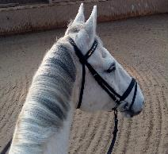
Unsere idee
Wenn wir mit unseren Pferden auf Turniere fahren oder an Veranstaltungen teilnehmen, sollen die Pferde sauber sein. Immer wieder haben wir auch Schimmel (weiße Pferde) im Stall. Beim Waschen der Pferde störte uns, dass dabei so einiges an Plastikmüll zusammen kommt. Außerdem sind viele Produkte nicht sehr ergiebig oder reinigen nicht richtig.
So entwickelte sich unsere Idee, eine feste Seife für Pferde herzustellen, die weniger Plastikmüll produziert, ergiebig und wenn möglich auch vegan ist.

Slide 5
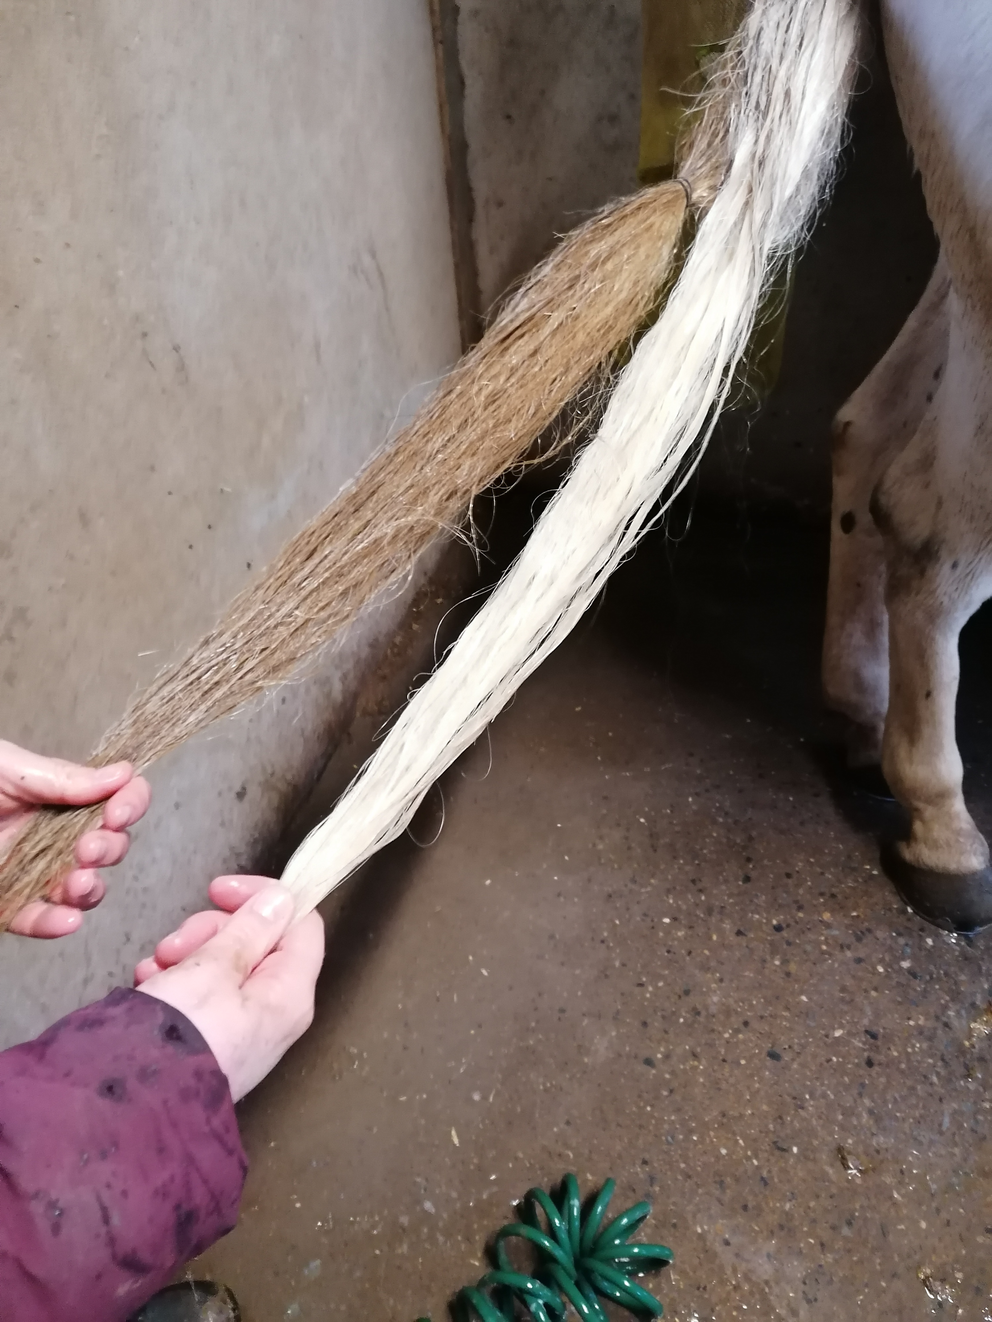
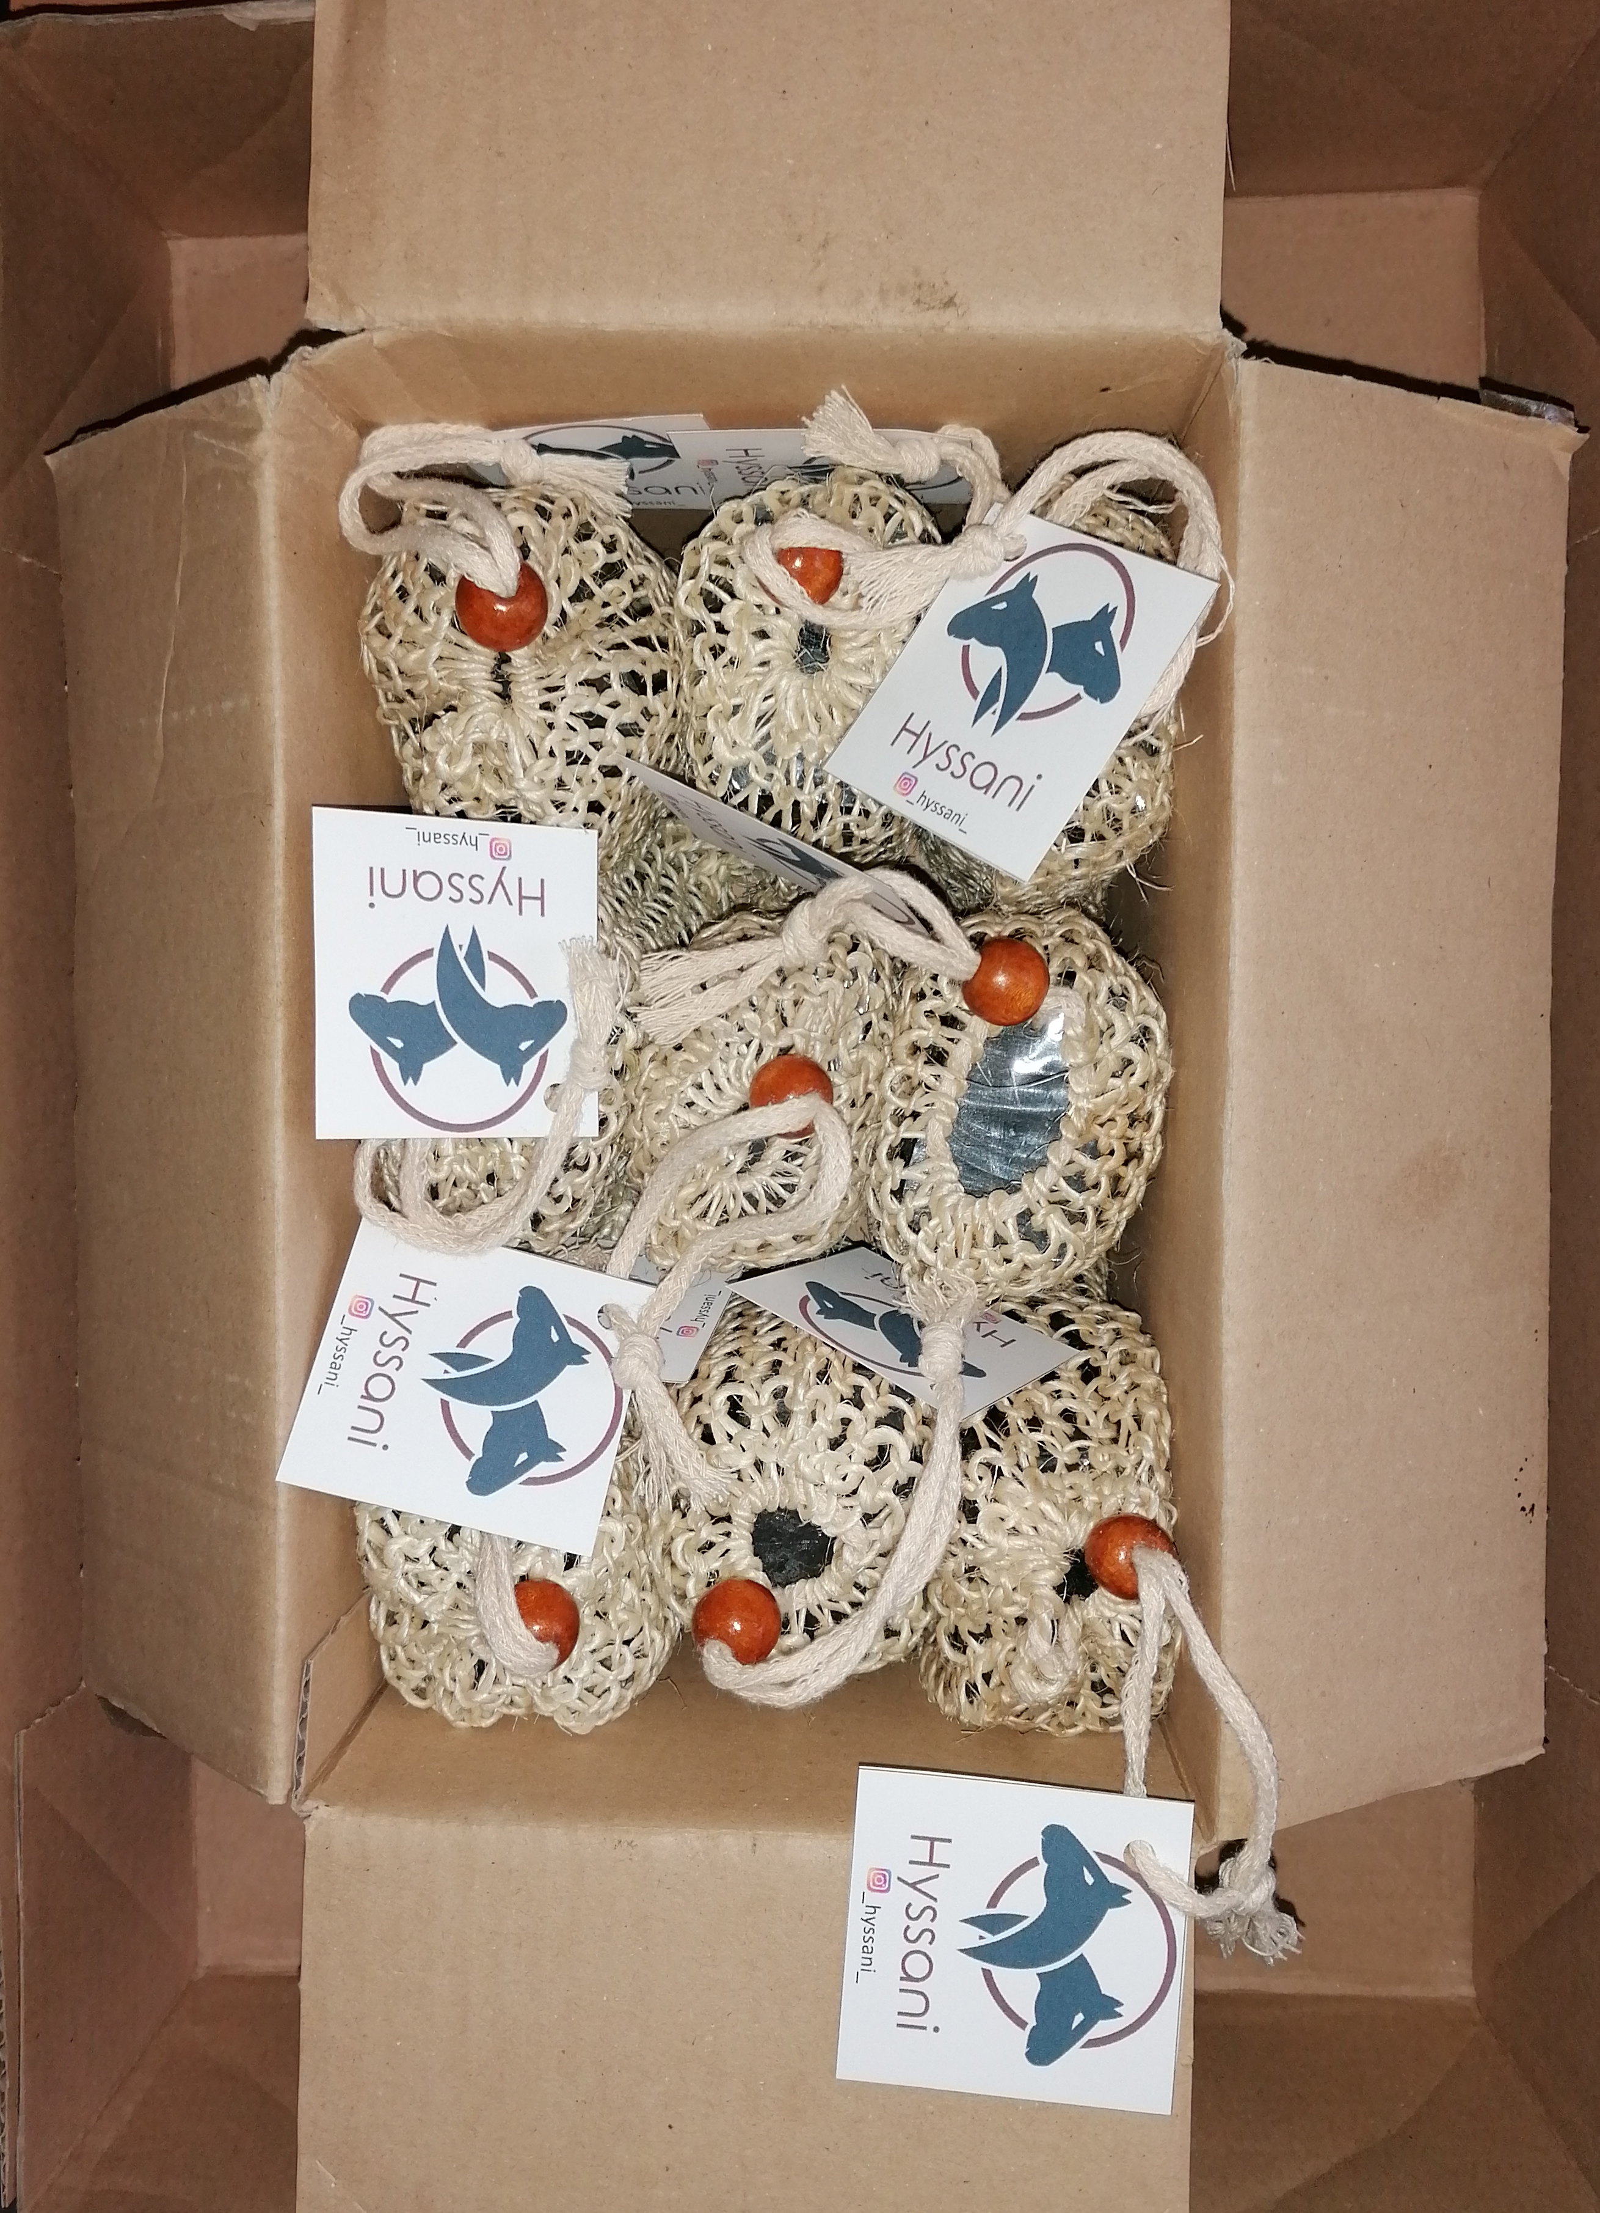
Was haben wir bis jetzt geschafft?
Wir haben verschiedene Formeln ausprobiert, die Seife selber gesiedet und getestet.
Das Ergebnis heißt „Hyssani Nesca“ – die Seife für Schimmel.
Wir haben die Seife nach unserem Rezept produzieren lassen.
Wir suchen Kontakt zu bekannten Reitern und lassen sie die Seife testen.
Über Social Media (Facebook, Instagram) versuchen wir, bekannt zu werden.
Bis jetzt haben wir einige Seifen verkauft, vor allem im Bekanntenkreis
Wir haben seit Kurzem eine Kooperation mit einem Onlineshop in Frankreich.

Slide 6
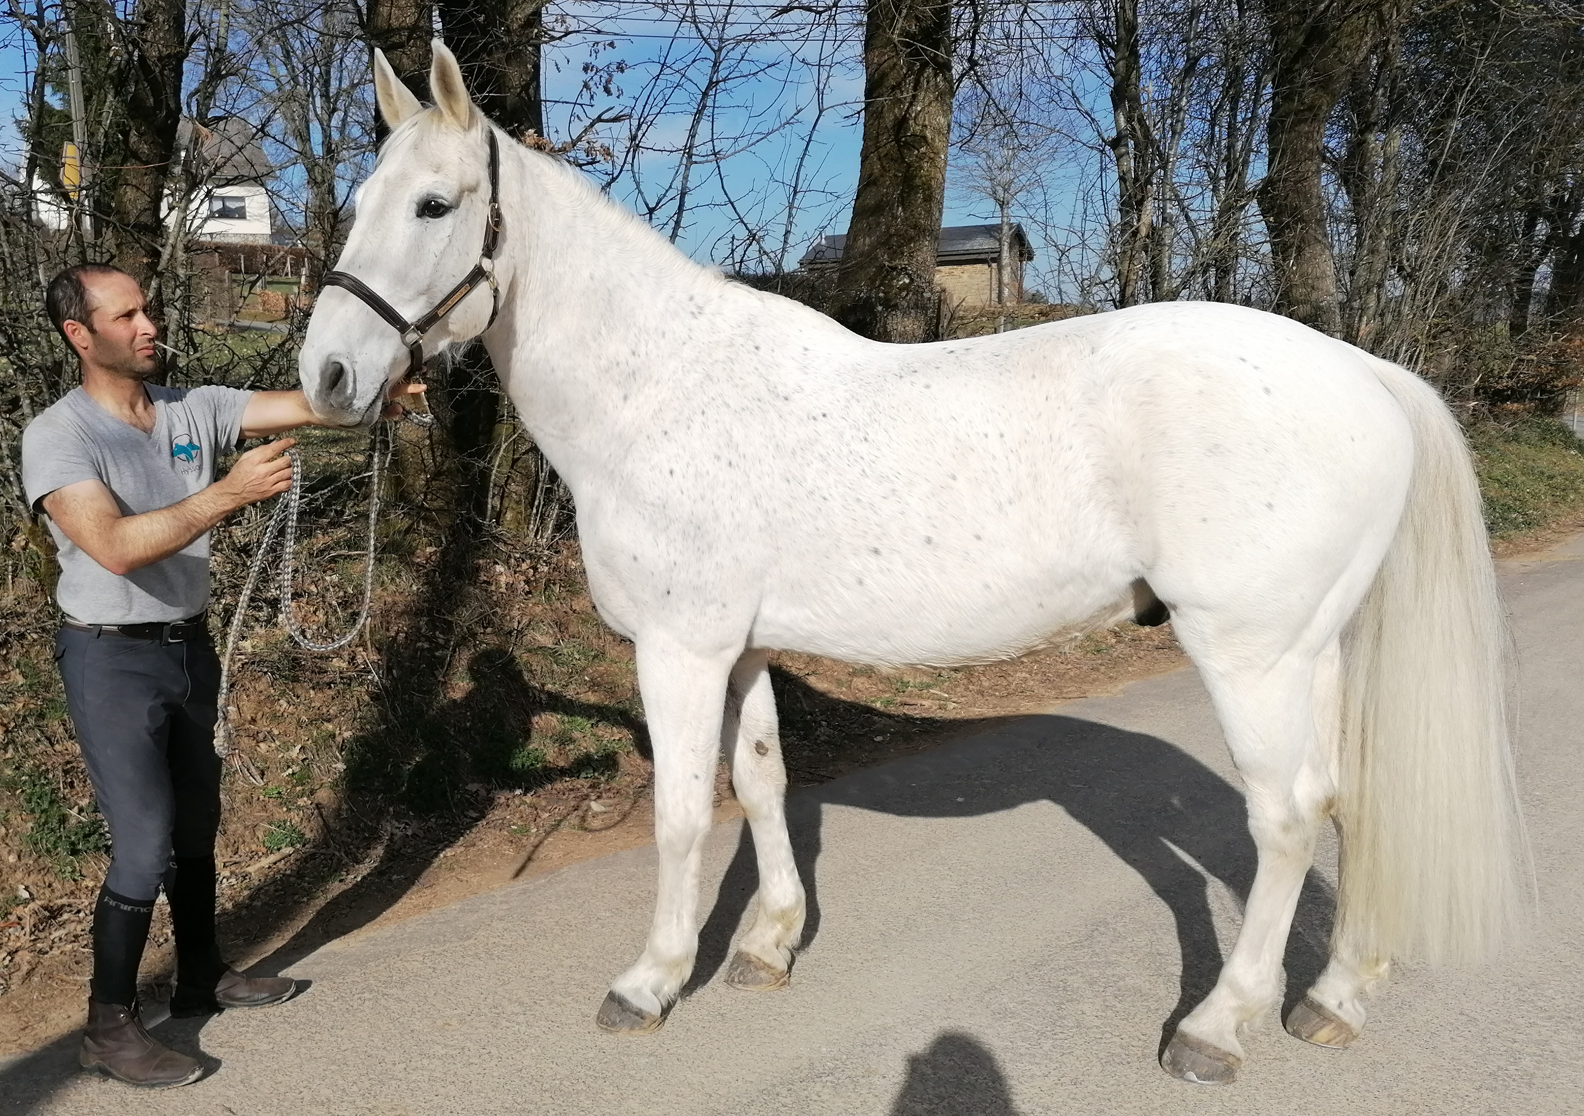
Wie geht es weiter?
Unsere erste Seife, „Hyssani Nesca“, soll nur der Anfang sein. Wir haben noch einige andere Ideen für Pferdeseife und die ersten Rezepte sind schon getestet.
Was Pferd und Reiter brauchen, wissen wir. Wie man Seife herstellt, haben wir gelernt. Wie man aber ein Produkt vermarktet und verwaltet, wissen wir nur im Ansatz.
Wir stehen voll und ganz hinter unserem Produkt, brauchen aber ein wenig Hilfe, um weiter zu kommen.
Unser Wunsch ist es, dass die Seifen von „Hyssani“ in jedem Reitgeschäft zu finden sind.

